Slide 1
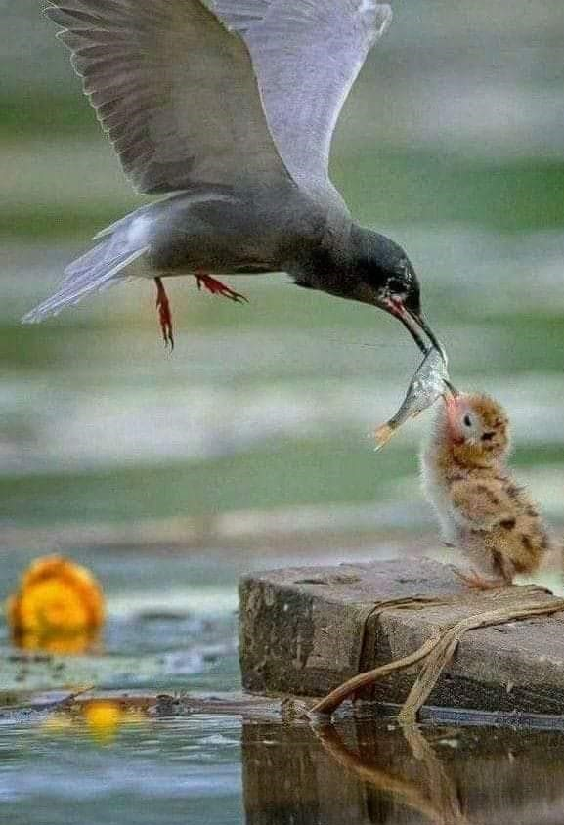
স্বাগতম

Slide 2
পরিচিতি
NIL RATAN BAGCHI
ASST.TEACHER (SCIENCE)
CHAND SULTANA SECODFARY GIRLS’ SCHOOL , KUSHTIA
YOUTUBE CANNAL - NRBSIR TECH
বিষয়ঃ বিজ্ঞান
শ্রেনীঃ তৃতীয়
অধ্যায়: ২য় ( জীব ও জড় )
সময়ঃ ৩০ মিনিট

Slide 3
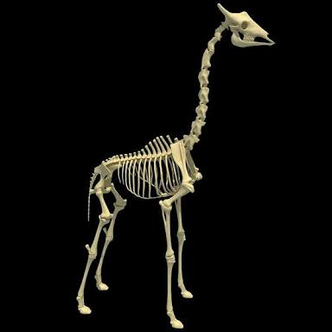
লক্ষ্য কর
মেরুদন্ড
তোমরা আগের ক্লাসে জেনেছ , মেরুদন্ডী প্রাণী কাকে বলে । এবার কয়েকটি মেরুদন্ডী প্রাণীর নাম বলতে পারবে, যেগুলো বাড়ির আশেপাশে থাকে ।

Slide 4
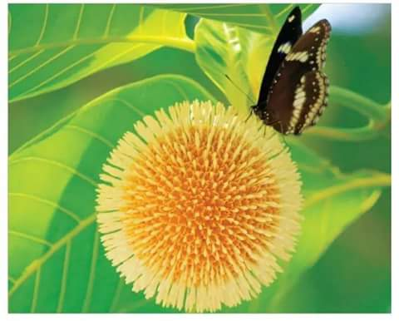
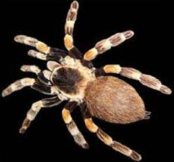
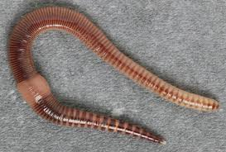
এগুলো কি মেরুদন্ডী প্রাণী ?
নিশ্চয় পেরেছ ? হ্যাঁ, এ গুলো অমেরুদন্ডী প্রাণী ।

Slide 5
মেরুদন্ডী প্রাণী
মাছ
উভচর
সরীসৃপ
পাখি
স্তন্যপায়ী

Slide 6
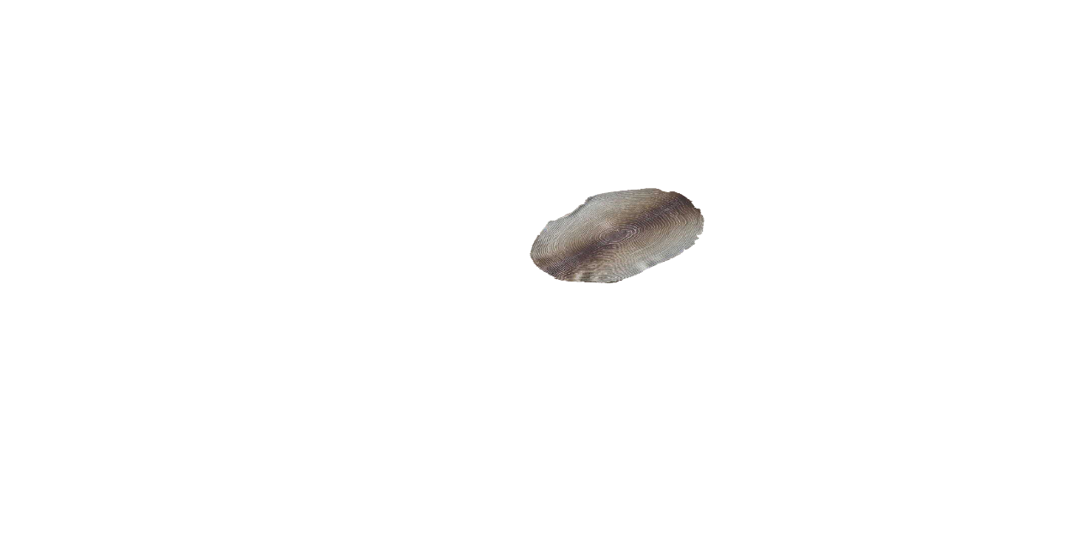
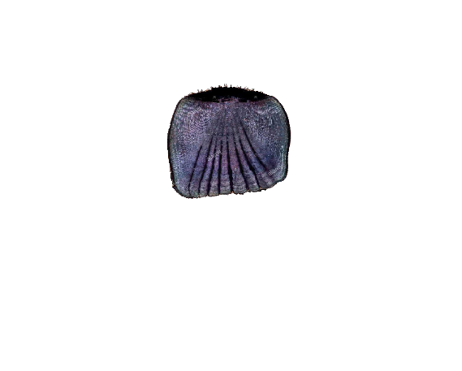
মাছ
মাছ মেরুদন্ডী প্রাণী
বেশির ভাগ মাছের দেহ আঁইশে ঢাকা থাকে ।
পানিতে বাস করে।

Slide 7
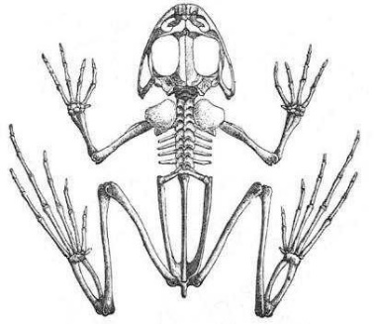
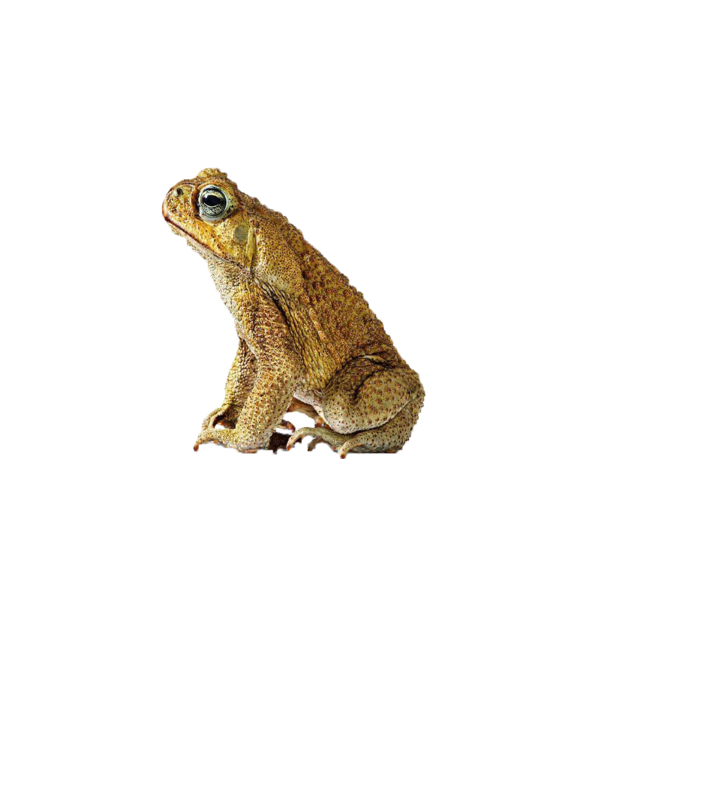
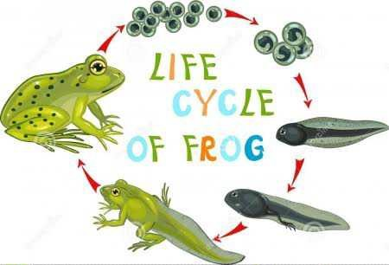
উভচর
ব্যাঙ একটি উভচর মেরুদন্ডী প্রাণী ।
পানিতে ডিম পাড়ে এবং বড় হয়ে স্থলে বাস করে ।
শিশু ব্যাঙ কে ব্যাঙাচি বলে ।

Slide 8
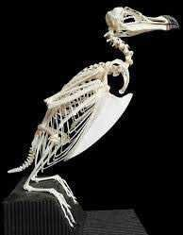
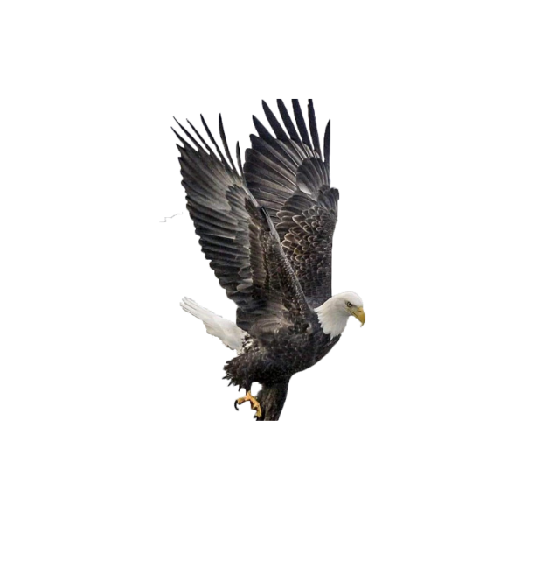
পাখি
পাখি মেরুদন্ডী প্রাণী
এদের দেহ পালকে ঢাকা থাকে ।
এদের দুটি ডানা ও দুটি পা আছে । এরা ডিম পারে ।

Slide 9
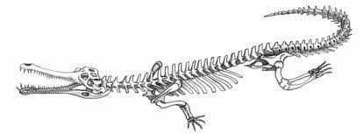
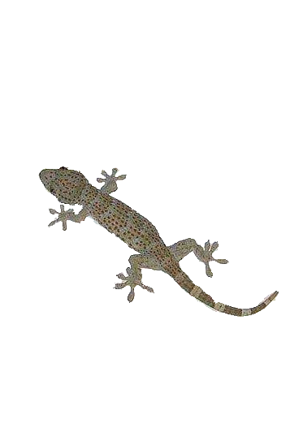
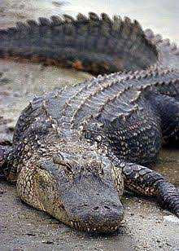
সরীসৃপ
মেরুদন্ডী প্রাণী
ত্বক শুষ্ক ও আঁইশ যুক্ত । ডিম পাড়ে ।
বুকে ভর দিয়ে চলে ।

Slide 10
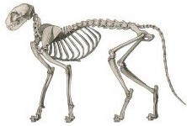
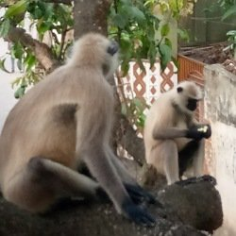
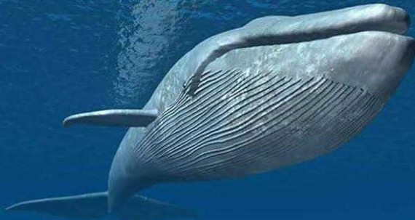
স্তন্যপায়ী
মেরুদন্ডী প্রাণী
দেহ পশম বা লোমে ঢাকা থাকে ।বাচ্চারা মায়ের দুধ পান করে।
স্তন্যপায়ী প্রাণী স্থলে ও পানিতে বাস করে ।

Slide 11
উত্তর দাও
১/ নিচের কোনটি স্তন্যপায়ী নয় ।
ক) বাদুর খ) তিমি গ) কাছিম ঘ) ডলফিন
২/ বুকে ভর দিয়ে চলে এমন ২ টি প্রাণীর নাম লেখ ।
৩/ মুরগীর দেহ ............... .ঢাকা এবং ……………………… পাড়ে ।

Slide 12
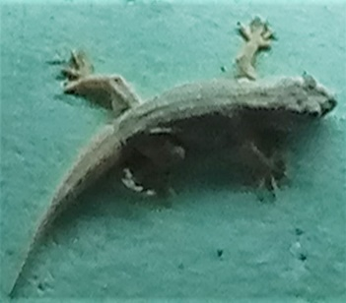
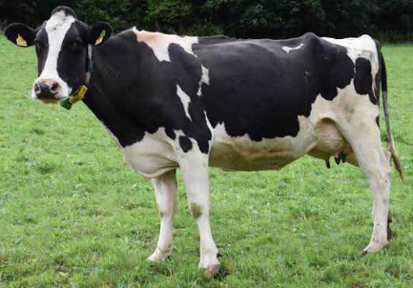
কোনটি স্তন্যপায়ী এবং কেন ? অন্য প্রাণীটির ২ টি উদাহরণ
লেখ ।
বাড়ির কাজ
STAY AT HOME.
THANKS

